Slide 1
Paranoidinen potilas työterveyshuollossa
Kaija Järventausta
Psykiatri

Slide 2
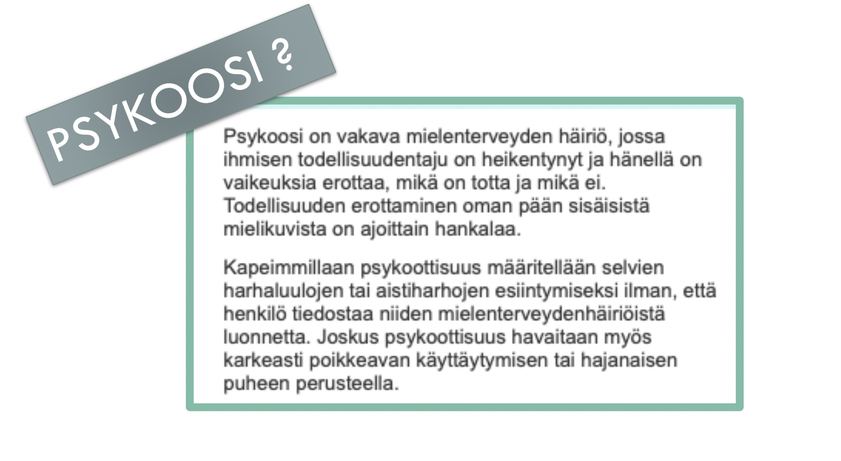

Slide 3
Työterveydessä
Bipolaarihäiriön maniajakso
Psykoottinen masennus
Harhaluuloisuushäiriö
Skitsofrenia
Päihdepsykoosi
Delirium
Orgaaninen psykoosi

Slide 4
Psykoottinen masennus
On vaikea sairaus
Oireita vaikea joskus tunnistaa
Potilas ei yleensa sano tai koe olevansa masentunut
Katastrofiajatuksia, voimakasta syyllisyyttä
Näköalattomuuuta
Harhaluulot kohdistuvat yleensä itseen ja ruumiin toimintoihin
Vaatii sairaalahoitoa

Slide 5
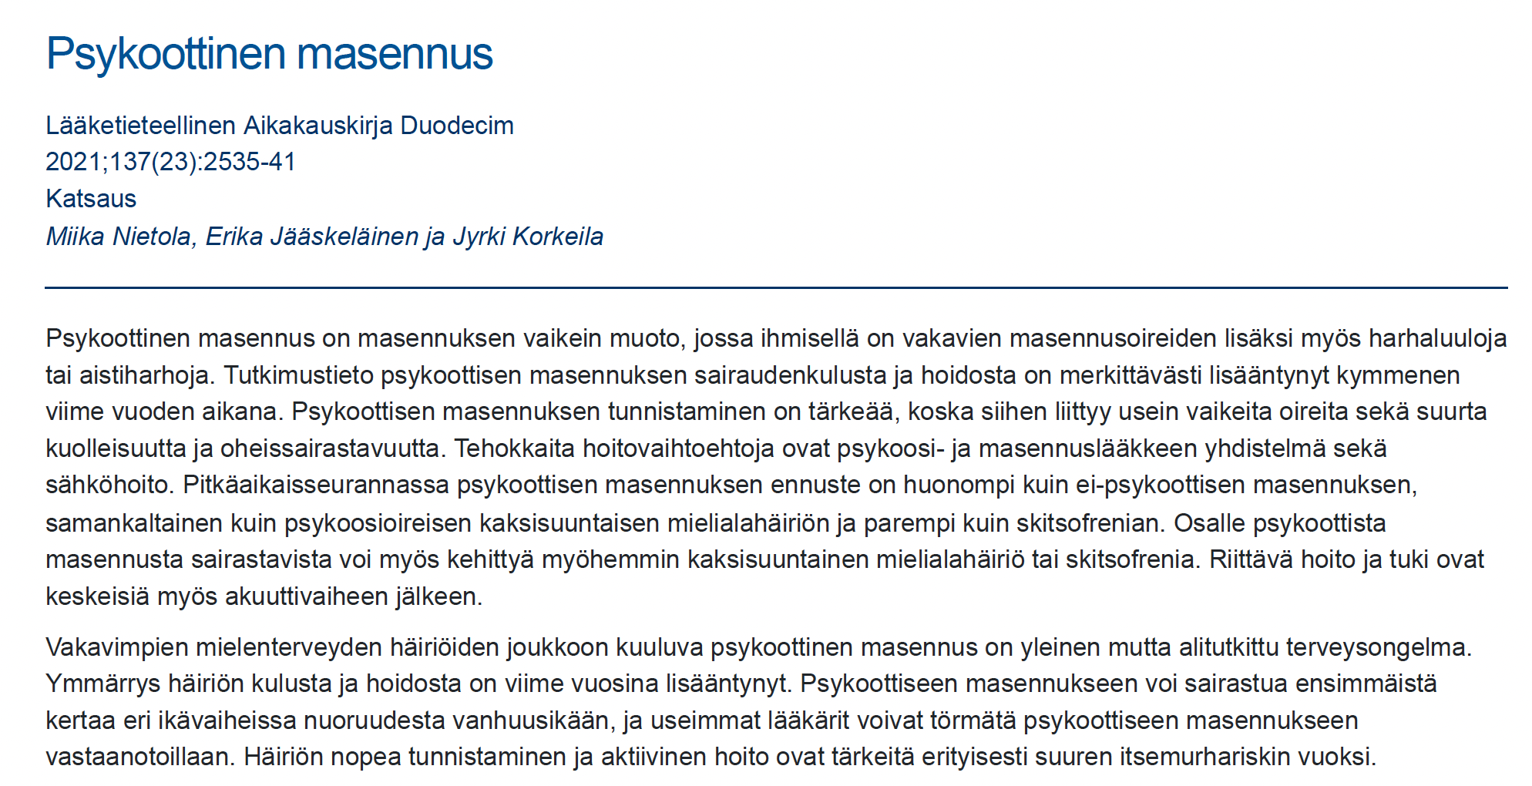

Slide 6
skitsofrenia
1% suomalaisista sairastuu skitsofreniaan
3.5% sairastuu johonkin psykoosiin
Psykoosiin sairastuminen
  alhainen koulutus- ja tulotaso
  esiintyvyydessä on alueellisia eroja (Pohjois- ja Itä-Suomi)
  syrjäytyneitä, naimattomia ja sosiaaliryhmältä alempia
Psykoosit vaikuttavat merkittävästi toimintakykyyn
  hoitaminen vaatii ponnistuksia
Elinajan odotteet ovat psykoottisissa sairauksissa lyhentyneet kymmenillä vuosilla
  kardiometaboliset sairaudet
  itsemurhat

Slide 7
Päihteet
Ensimmäistä kertaa psykiatriseen sairaalahoitoon kannabispsykoosin takia hoitoon tulleista melkein puolet sai viiden vuoden kuluessa skitsofreniadiagnoosin
On arvioitu, että runsas nuoruudenaikainen kannabiksen käyttö aikaistaa skitsofrenian puhkeamista 2-3 vuodella
Kannabiksen on todettu laukaisevan psykooseja, joten nuoria ja skitsofreniaa sairastavia tulee varoittaa kannabiksen käyttöön liittyvistä riskeistä

Slide 8
Miten psykoosi kehittyy
Prodromaalioireet kestävät yleensä muutamasta kuukaudesta useaan vuoteen
  ovat oireita ja ilmiöitä, jotka edeltävät tyypillistä sairautta mutta eivät yksittäisessä tapauksessa ennusta sairastumista
  ovat vaihtelevia, häilyviä
    oudot subjektiiviset kokemukset ajattelun, motoriikan ja havaintojen alueella
    lievät positiiviset psykoosioireet
    lyhytaikaiset, ohimenevät psykoositilat
    itseä tai ympäristöä koskevia outouden ja muuntumisen tuntemuksia
    epäspesifisiä oireita, kuten ahdistuneisuutta ja masentuneisuutta
    vetäytymistä, ärtyvyyttä, outoa käytöstä ja kokemista
Oire voidaan varmuudella todeta ennakko-oireeksi vasta seurannan myötä

Slide 9
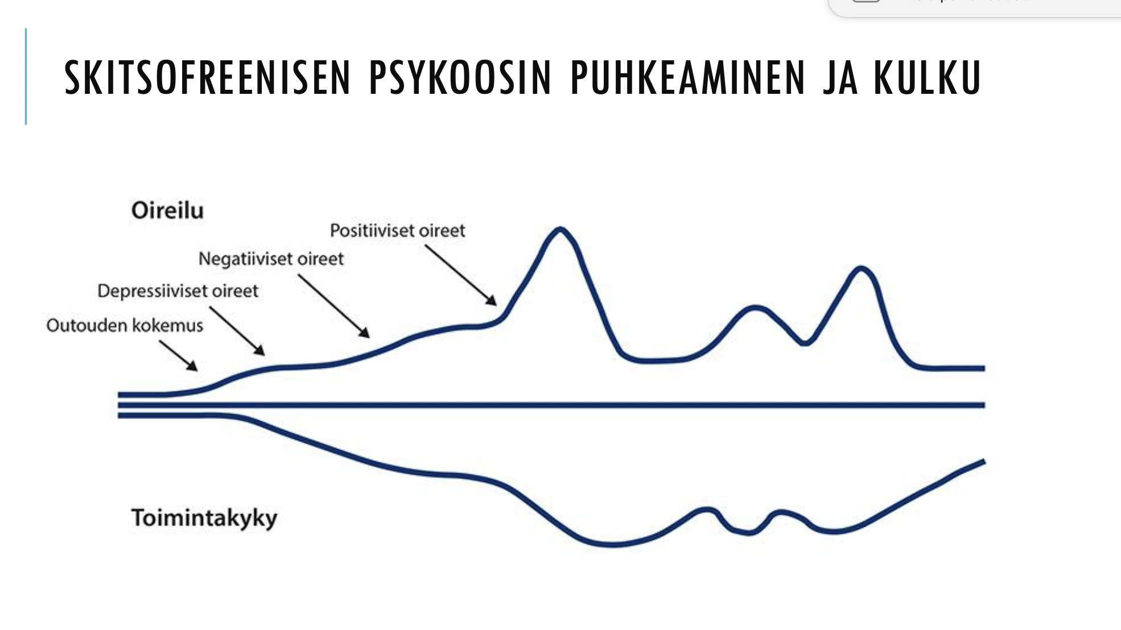

Slide 10
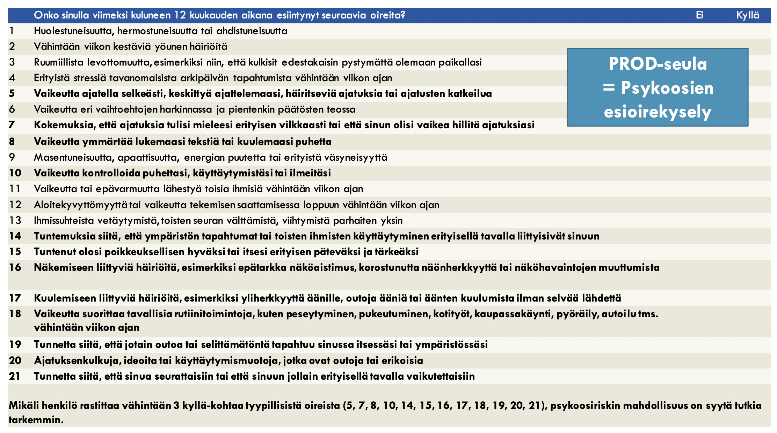

Slide 11
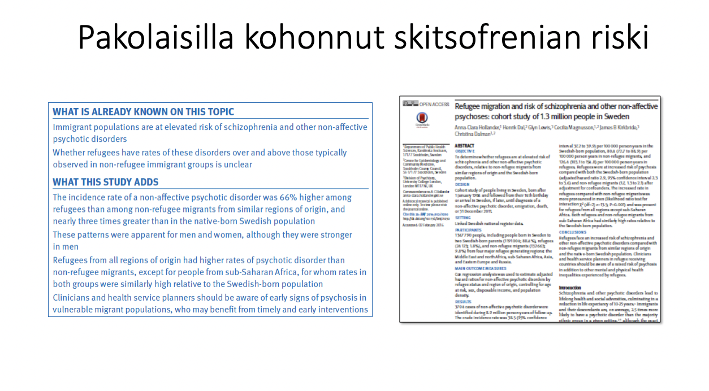
Ei affektiivisissa psykooseissa ilmaantuvuus suurempi
miehillä
kaupungeissa
maahanmuuttajilla
alemmissa sosiaaliryhmissä

Slide 12
Harhaluuloisuushäiriö
Alkaa usein yli 45 v
Naisilla enemmän
Yksinäisyys ja aistivajeet altistavat ja tietyt persoonallisuuden piirteet
Alkaa hiipien, yksinäisyydessä omien ajatusten reflektointia ei ole muiden kanssa
Ajatukset pinttyvät, väärintulkintoja
Toimintakyky säilyy
Hoitotulokset maltillisia pitkään jatkuneissa oireissa

Slide 13
Työkyky
Psykoosi vaikuttaa laaja-alaisesti persoonallisuuteen, työ- ja toimintakykyyn
Pitkäaikaisessa psykoosissa voidaan saavuttaa psykoosioireiden suhteen remissio, mutta toiminnallinen taso voi jäädä vaikea-asteisesti alentuneeksi
Sairaudentunnottomuus voi olla este hoito- ja kuntoutussuunnitelman toteutumiselle.
  Tämä ei ole kuitenkaan peruste hylätä työkyvyttömyysetuutta.
Ammatillisten kuntoutustoimenpiteiden ja tuetun työllistämisen toimenpiteiden tarve korostuu psykoosista toipuneen työkyvyn arvioinnissa.

Slide 14
Harhaluuloisuushäiriö
Mustasukkaisuus voi nivoutua vahvasti harhaluuloisuushäiriöön
Harhaluulojen sisältö ja niiden puhkeaminen ovat usein yhteydessä henkilön elämäntilanteeseen ja haavoittuvuustekijöihin, heikkoon itsetuntoon.
Suoraan harhaluulojärjestelmiin liittyviä toimia ja asenteita lukuun ottamatta potilaan tunteet, puhe ja käyttäytyminen ovat harhaluuloisuushäiriössä normaaleja.
Harhaluuloisuutta parisuhteessa tapahtuvasta uskottomuudesta esiintyy yleensä kolmenkymmenen ikävuoden tienoilla
  uusia ihmissuhteita ei enää pysty luomaan
  vastoinkäymiset tuntuvat ylitsepääsemättömiltä
  miehet nojautuivat perheeseen pysyvänä instituutiona, joka antoi heille puolison ja isän roolit
Puolisonsa tai lapsensa surmanneet miehet eivät jätetyksi osapuoleksi jouduttuaan ole kyenneet sopeutumaan eroon tai edes ajatukseen siitä

Slide 15
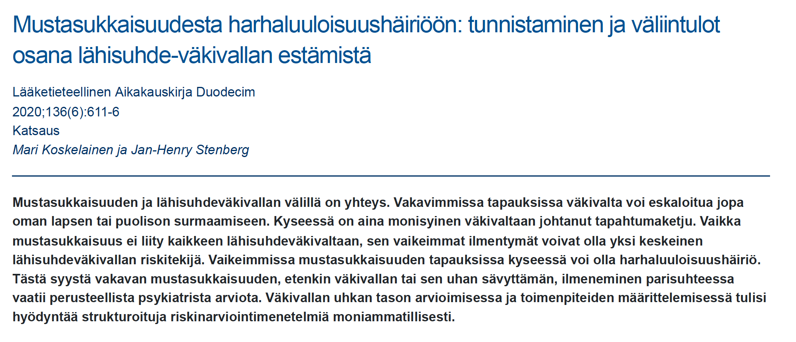
Mustasukkaisuus on monimutkainen emotionaalinen tila, jonka aiheuttaa todellinen tai kuviteltu uhka parisuhteelle. Mustasukkaisuutta on monenlaista, ja sen intensiteetti vaihtelee universaalisesti koetusta normaalista mustasukkaisuudesta äärimmäisiin muotoihin, jotka voivat olla osa mielenterveyden häiriöitä. Mustasukkaisuus on sukua kateudelle, mutta siinä on osapuolia kahden sijasta kolme. Siinä pelätään, että rakkaus, jonka pitäisi kuulua itselle, otetaan pois. Vakavimmissa tapauksissa tämä täyttää koko mielen sisällön, ja kumppanin menettämisen pelosta tulee keskeinen elämää ohjaava tekijä.

Slide 16
Mustasukkaisuus lähisuhdeväkivaltaa lisäävänä tekijänä
Vakavaan väkivallan tekoon johtanut tapahtumaketju on monisyinen.
Yhdistäviä taustatekijöitä ovat parisuhteen ongelmat, erotilanteeseen liittyvä kriisi ja surmaan syyllistyneen mielenterveys- tai päihdeongelmat.
Surmaan johtavien tapahtumien taustalta voi löytyä myös lapsuuden traumaattiset tekijät.
Pelkästään näiden yleisten taustatekijöiden perusteella ei voida kuitenkaan etukäteen arvioida sitä, kuka tällaisia ongelmia kokevista henkilöistä päätyy toteuttamaan kuolemaan johtavan väkivaltaisen teon - ylivoimaisesti suurin osa ei sellaista tee.
Mustasukkaisuuden ilmentymät voivat kuitenkin olla yksi keskeinen riskitekijä.

Slide 17
Epäluuloinen persoonallisuushäiriö
Ylenmääräinen herkkyys takaiskuille ja torjuvalle käytökselle
Taipumus kantaa kaunaa pitkään esimerkiksi kieltäytymällä antamasta anteeksi loukkauksia
Epäluuloisuus ja taipumus kokemusten vääristymiseen tulkitsemalla muiden neutraalit tai ystävälliset teot vihamielisiksi tai ylimielisiksi
Puolison tai seksikumppanin uskollisuuden toistuva, perusteeton epäileminen
On mahdollista, että mustasukkaisuus liittyy myös muihin persoonallisuuden piirteisiin kuten narsistisuuteen, vaativuuteen, psykopatiaan tai riippuvuuteen.

Slide 18
psykoosin hoito
Erikoissairaanhoidossa
Akuutti psykoosi hoidetaan sairaalassa - tarkkailulähete, päivystyslähete
Somaattiset tutkimukset, kuvantamistutkimukset, lääkehoito
Lievempioireiset, joilla omaisten tuki ja sairaudentunto voidaan hoitaa avohoidossa - kiireellinen lähete
Tehostetun psykoosin hoidon pkl
Pääsääntöisesti nykyään käytetään toisen polven antipsykootteja
Pitkävaikutteiset injektiot parantavat ennustetta
Lääkehoito vaatii somaattista seurantaa (metabolia)

